Slide 1



QA בודק תוכנה
אלכס גורבצ'וב

Slide 2

לו"ז שלנו
תחילת קורס:
8.02.2022
ימי לימוד:
יום א', ד'
19:00-21:00
היקף שעות:
100 ש"א, כולל שיעורים מעשיים
מספר מפגשים:
40 מפגשים
https://github.com/QA-8-02/Lessons

Slide 3
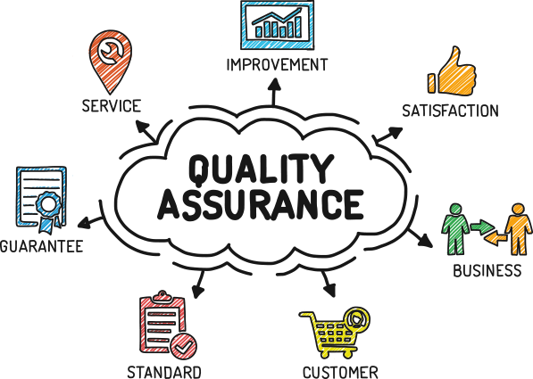
מבוא
תחום בדיקות התוכנה הוא נקודת פתיחה מצוינת לקריירה בהייטק. הוא נחשב לאחד התחומים החשובים והמבוקשים בשוק כיום.
מוצרי תקשורת, מכשור רפואי, אינטרנט, בנקים, מכוניות ועוד - כל אלו תחומים הדורשים בודקי תוכנה ולכן הדרישה למקצוע רק הולכת וגדלה.
בדיקת תוכנה היא חלק חשוב מתהליך פיתוח התוכנה, במסגרתה בודק התוכנה מתכנן ומריץ בדיקות על התוכנה במטרה למצוא תקלות וחריגות ולוודא את עמידתה בדרישות הלקוח. הבודק עובד בשיתוף עם מפתח התוכנה, במטרה לשפר את איכותה ולצמצם באגים במערכת.
בודק תוכנה חייב להיות בעל ראייה מערכתית, ידע במתודולוגיות, שיטות עבודה וכלים רבים בתחום.
בסופו של התהליך הוא הסמכות המקצועית המאשרת את איכות התוכנה לפני שחרורה לשוק.
קורס בודק תוכנה פותח צוהר לתחום מאתגר ומרתק, אשר התקדם והשתכלל בשנים האחרונות עם השינויים הטכנולוגיים האחרונים, הסטנדרטים וכלי הבדיקות החדשים בתחום.
הוא מקום מצוין להתחיל ממנו, ללמוד ולהתפתח.

Slide 4
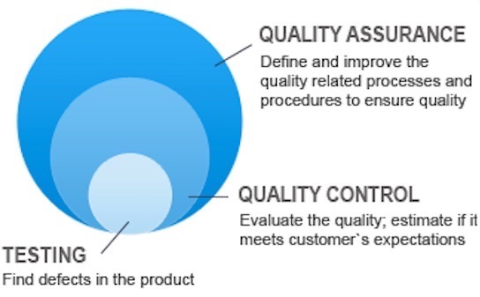
אבטחת איכות ובקרת איכות
(Quality Assurance) QA - אבטחת איכות.
למצוא פגמים לאורך כל פיתוח המוצר.
לדווח על הפגמים לצוות הפיתוח בצורה מנומסת
אבטחת איכות זה למעשה בדיקות האם דרישות של הלקוח מתקיימות לאורך כל פיתוח המוצר.
QC (Quality Control) - בקרת איכות
בקרת איכות - בודקים את המוצר בנקודת זמן מסוימת ולא לאורך כך תהליך פיתוח.

Slide 5
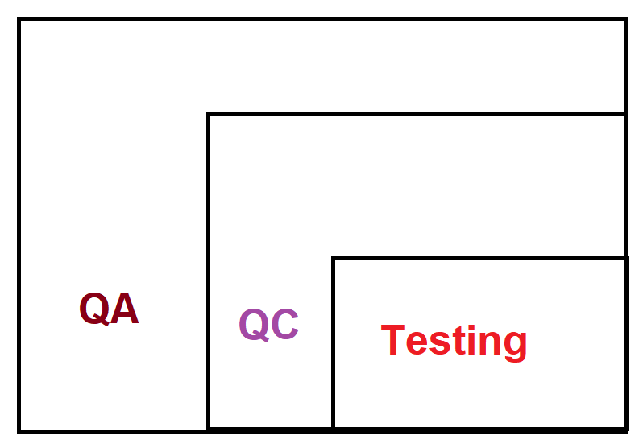
אבטחת איכות ובקרת איכות
Testing- תהליך בדיקות.
למצוא פגמים בזמן פיתוח המוצר.
לדווח על הפגמים לצוות הפיתוח בצורה מנומסת

Slide 6
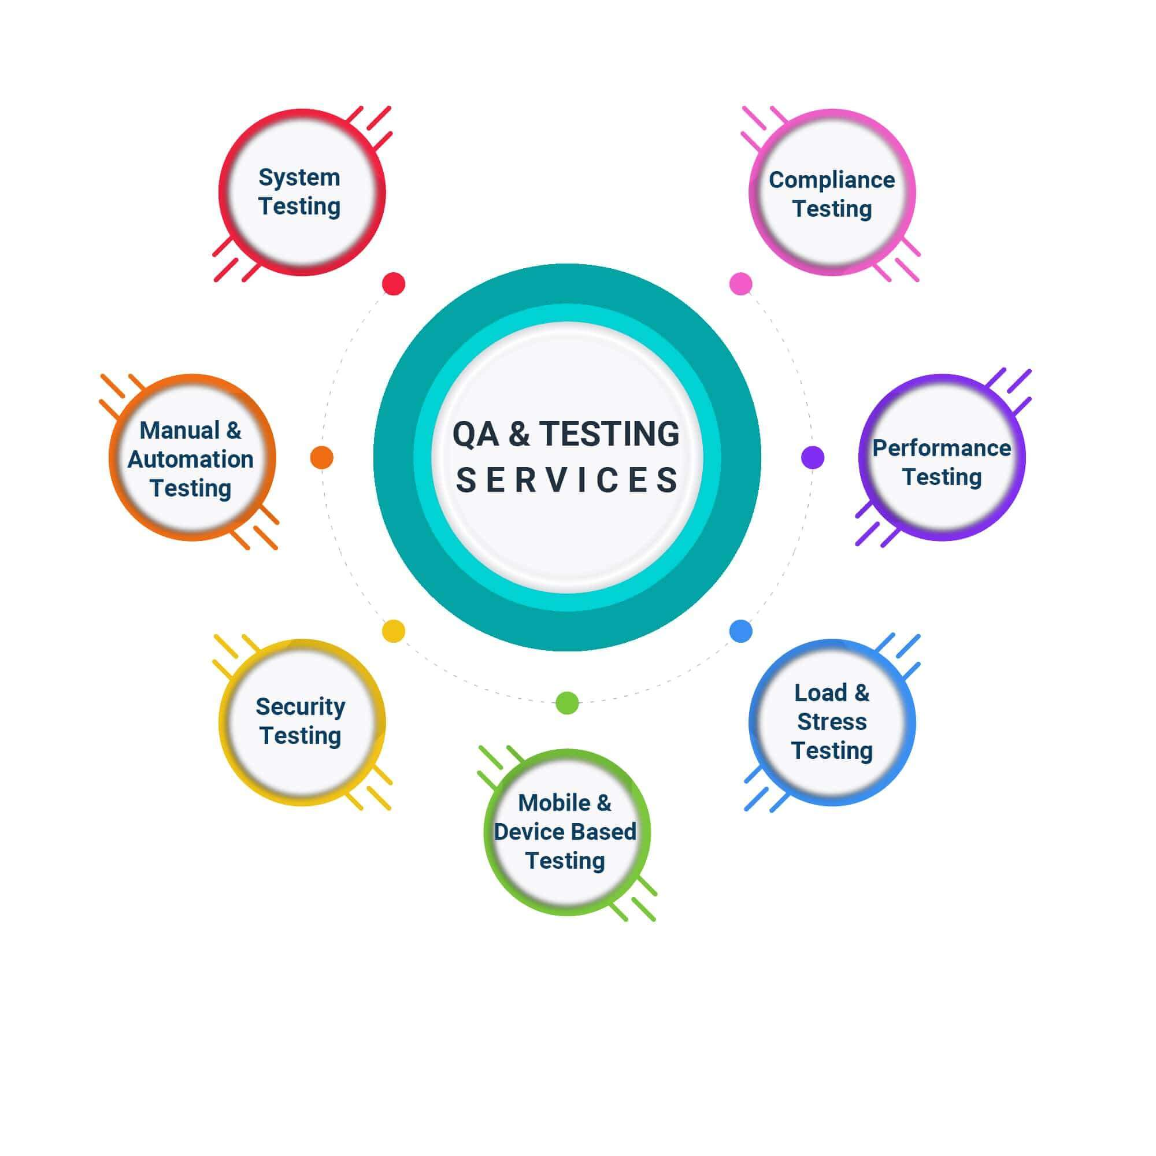
מה צריך לדעת על QA?
עבודה ב-QA נחשבת אמנם לתחום שדורש פחות ידע ברמת התוכנה ביחס לעבודה של מהנדס או של מפתח תוכנה, אך זה ממש לא אומר שתחום ה-QA לא דורש כישורים ומיומנויות טכניות.
בפועל, בשביל עבודה בבדיקות תוכנה חשוב להבין היבטים אחרים בכל הנוגע לתוכנה עצמה. נכון, QA ידני עדיין נפוץ אך בפועל, תחום ההייטק הולך יותר ויותר לכיווןQA אוטומציה על חשבון בדיקות תוכנה ידניות. לכן החשיבות של יכולת תכנות, גם מבחינת עבודה ב-QA רק צפויה לגבור עם הזמן.

Slide 7
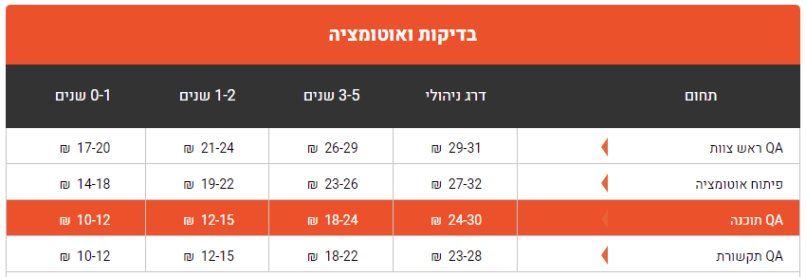
מה עם שכר?
עבודה בבדיקות תוכנה נחשבת לשער כניסה לעולם ההייטק עבור רבים. זאת משום שבמקרים רבים הידע המצופה ממי שמחפשים עבודה ב-QA בין אם הם עוסקים בבדיקות ידניות או בביצוע אוטומציה, הוא לרוב משמעותי פחות מאנשים המתעסקים באלגוריתמים, בפיתוח תוכנה או בממשק שבין התוכנה לשרת ולמערכות התומכות באופרציה של המוצר. על כן, במקרים מסוימים חברות מפרסמות שהן מחפשות עובדיQA ללא ניסיון, ומאפשרות הכשרה תוך כדי עבודה.

Slide 8
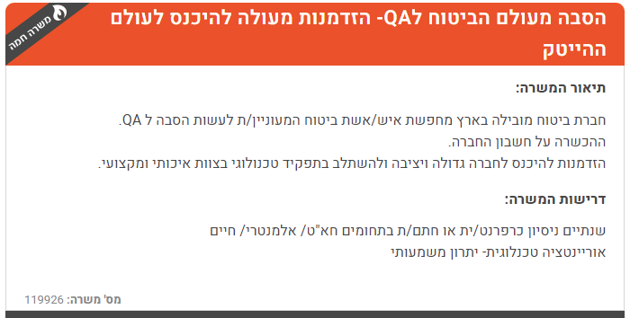
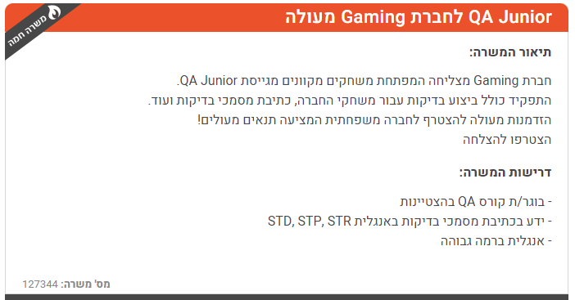
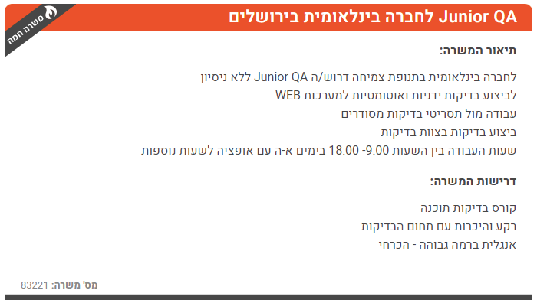
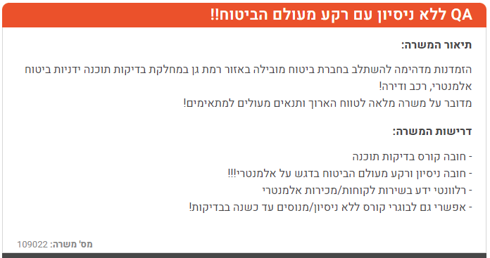
האם אני יכול למצוא עבודה?

Slide 9

מה נלמד בקורס?
קורס בדיקות תוכנה יעסוק בנושאים החשובים הנדרשים כיום מאיש QA:
הכרות עם סביבת העבודה
היכרות עם בסיסי נתונים
שפות תכנות
תחום ניתוח מערכות
מתודולוגיות פיתוח תוכנה ובדיקה
תכנון בדיקות בכלי בדיקה אוטומטיים
עולמות ה -web והמובייל
הקורס מובנה ומותאם לרוח התקופה הטכנולוגית ומספק קשת רחבה של אפשרויות תעסוקה בענף ההייטק.
קורס כולל הכנה למבחן הסמכה של ISTQB.

Slide 10
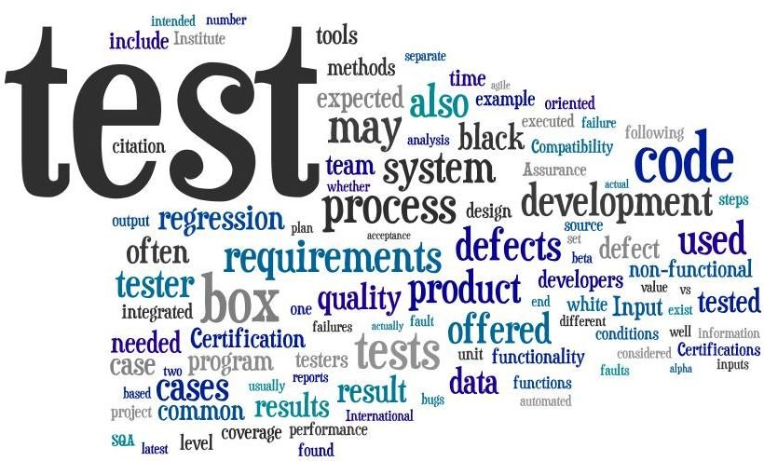
מה נלמד בקורס?
הקורס מספק לבוגריו היכרות עם שלוש עולמות מרכזיים:
מתודולוגיות פיתוח והבטחת איכות תוכנה ובכלל זה כתיבת מסמכי הבדיקותSTP ,STD ו-STR.
כלי ניהול הבדיקות המלווים את בודק התוכנה במתכונת ייחודית המשלבת את הכלים המובילים את השוק היום.
כלי אוטומציה חדשניים בגישת ה-Codeless.
לקראת סיום הקורס כל סטודנט יבצע פרויקט מעשי המסכם את הידע הנרכש במהלך הקורס.

Slide 11

אנגלית טכנית
QA glossary
Accessibility - is the practice of making websites or apps usable by as many people as possible. We traditionally think of this as being about people with disabilities, but the practice of making sites accessible also benefits other groups such as those using smaller mobile devices, or those with slow network connections
Agile - refers to a group of software development methodologies based on iterative development, where requirements and solutions evolve through collaboration between self-organizing cross-functional teams. Agile is a time-boxed, iterative approach to software delivery that builds software incrementally from the start of the project, instead of trying to deliver it all at once near the end. It works by breaking projects down into little bits of user functionality called user stories, prioritizing them, and then continuously delivering them in short two-week cycles.

Slide 12
אנגלית טכנית
QA glossary
API (Application Programming Interface) - roughly said, an API is a software intermediary that allows two applications to talk to each other
Bug - a software bug is an error, flaw, or fault in a computer program or system that causes it to produce an incorrect or unexpected result, or to behave in unintended ways.
Burndown chart - is a graphic representation of how quickly the team is working through user stories. It shows the total effort against the amount of work.

Slide 13
אנגלית טכנית
QA glossary
Chrome DevTools - a set of web developer tools built directly into the Google Chrome browser.
Daily Scrum - also referred to as the daily stand-up, is a (daily) recurring time-boxed meeting (e.g., 15 minutes or less) at which team members are taking turns answering three questions: 1. What did I accomplish since the last daily Scrum?; 2. What do I plan to work on by the next daily Scrum?; 3. What are the obstacles or impediments that are preventing me from making progress?
Exploratory testing - means testing with existing experience and knowledge of the mobile app or website. This insight gives the QA tester the ability to have a focused engagement without following formal test cases. Or in other words, testing the whole app without any specific plan or without using test cases.

Slide 14
אנגלית טכנית
QA glossary
Feature - in software development, features are the "tools" you use within a system to complete a set of tasks or actions. Functionality is how those features actually work to provide you with the desired outcome.
Git - is a Version Control System (VCS).
GitHub - is a cloud-based Git repository hosting service, i.e., a web-based Git repository.
Hotfix - is a critical bug fix that needs to go live before the next scheduled release date.

Slide 15
אנגלית טכנית
QA glossary
Input field - text fields that allow user input. Input can be free text, a number stepper, etc.
IoT (Internet of Things) - is a system of interrelated computing devices, mechanical and digital machines provided with unique identifiers and the ability to transfer data over a network without requiring human-to-human or human-to-computer interaction. For example, smart home systems and devices.
ISP - Internet service provider.

Slide 16
אנגלית טכנית
QA glossary
Jenkins - an open-source automation server. It helps automate the parts of software development related to building, testing, and deploying, facilitating continuous integration and continuous delivery.
Jira - a management tool for all kinds of use cases, from requirements and test case management to agile software development.
KPI (Key performance indicator) - a measurable value that demonstrates how effectively a company is achieving key business objectives (goals).

Slide 17
אנגלית טכנית
QA glossary
Performance testing - a testing measure that evaluates the speed, responsiveness, and stability of a computer, network, software program, or device under a workload.
PM (Project Manager) - a member of the project team who has the responsibility of communicating with the client, following the budget and deadlines, and keeping track of work delivered on the project.
Postman - an API platform for building, using and testing APIs
PR (Pull Request) - pull requests are part of the usual development process. They let you tell others about changes you've pushed to a branch in a repository on GitHub. Once a pull request is opened, you can discuss and review the potential changes with collaborators and add follow-up commits before your changes are merged into the main branch.

Slide 18
אנגלית טכנית
QA glossary
Product backlog - The product owner is responsible for managing a prioritized list known as the product backlog. The product backlog might contain new features, changes to existing features, defects, technical improvements, etc. The product owner collaborates with internal and external stakeholders to gather and define the product backlog items.
Product owner - responsible for deciding which features and functionality to build and the order in which to build them.
Production - final environment that companies launch to the users.
Proxy server - a server application that acts as an intermediary between a client requesting a resource and the server providing that resource.

Slide 19
אנגלית טכנית
QA glossary
Python - an interpreted high-level general-purpose programming language.
Regression Testing - is much more thorough than smoke testing. Regression testing involves checking every possible aspect of the pre-existing app features after a new feature or bug fix is deployed. This is to make sure that the code updates didn't break any other area of the software. Or in other words - a full test of the app.
Release - A release is the distribution of the final version of an application. A software release may be either public or private and generally constitutes the initial generation of a new or upgraded application.
Rollout - an informal business term for the introduction and integration of a new product or service to the market. A rollout often refers to a significant product release, which is frequently accompanied by a strong marketing campaign, to generate consumer interest.

Slide 20
אנגלית טכנית
QA glossary
Scrum - is one of the implementations of agile methodology in which incremental builds are delivered to the customer in every two to three weeks' time. Many associate scrum sprints with agile software development, so much so that scrum and agile are often thought to be the same thing. They're not. Agile is a set of principles and scrum is a framework for getting things done.
Scrum master - ensures the team lives agile values and principles and follows the processes and practices that the team agreed they would use.
Selenium - probably the most popular web automation framework built on top of WebDriver (as many others are).

Slide 21
אנגלית טכנית
QA glossary
Smoke Testing - is one of the quickest and most basic forms of testing. It involves doing a simple test of major features, often right before a release. The purpose is to see if anything "catches fire", so to speak.
Sprint backlog - the collection of tasks defined on the sprint planning meeting, along with their associated product backlog items, forms a second backlog called the sprint backlog.
Sprint planning - performed by the product owner, development team, and Scrum master. The goal is to: determine the most important items of the product backlog to build in the next sprint, break down each targeted feature into a set of tasks, set a sprint goal - what the upcoming sprint is supposed to achieve.
Sprint retrospective - a team meeting held after the sprint review. It is an "improvement" meeting attended by all – the product owner, Scrum master, development team members, QA, and only optionally with the stakeholders.

Slide 22
אנגלית טכנית
QA glossary
Sprint review - a meeting held (mostly) on the last day of the sprint in which the team presents the results of the sprint to the stakeholders.
Staging - web environment for testing and content before the official production release.
Story point - a metric used in agile project management and development to estimate the difficulty of implementing a given user story.
Test cases (TC) - are requirements with steps for testing whether a given part of the app or site is working properly.

Slide 23
אנגלית טכנית
QA glossary
Test environment - environment for QA testing.
UAT (User Acceptance Testing) - high-level tests to verify the completeness of a user story or stories. UAT can be done during any sprint/iteration.
Use case - a use case is a written description of how users will perform tasks on your website or app. It outlines, from a user's point of view, a system's behavior as it responds to a request. Each use case is represented as a sequence of simple steps, beginning with a user's goal and ending when that goal is fulfilled.
User stories - an informal, general explanation of a software feature written from the perspective of the end user or customer.

Slide 24
אנגלית טכנית
QA glossary
UI (User interface) - the series of screens, pages, and visual elements (like buttons and icons) that enable a user to interact with a product or service.
UT (Usability Testing) - often refers to usability testing.
UX (User Experience) - the process design teams use to create products that provide meaningful and relevant experiences to users.
VPN - a virtual private network

Slide 25

שאלות?

